Slide 1
(Intermediate) Java Programming
15. JAVA GUI - SWING
Chapter 9

Slide 2
JAVA: JAVA Swing

Slide 3
자바의 GUI(Graphical User Interface)
GUI 목적
그래픽 이용, 사용자에게 이해하기 쉬운 모양으로 정보 제공
사용자는 마우스나 키보드를 이용하여 쉽게 입력
자바 GUI 특징
강력한 GUI 컴포넌트 제공, 쉬운 GUI 프로그래밍
자바의 GUI 프로그래밍 방법
GUI 컴포넌트와 그래픽 이용
AWT 패키지와 Swing 패키지에 제공되는 메카니즘 이용
AWT - java.awt 패키지
Swing - javax.swing 패키지

Slide 4
AWT와 Swing 패키지
AWT(Abstract Windowing Toolkit)
자바가 처음 나왔을 때 함께 배포된 GUI 라이브러리
java.awt 패키지
AWT 컴포넌트는 중량 컴포넌트(Heavy weight components)
AWT 컴포넌트는 native(peer) 운영체제의 GUI 컴포넌트의 도움을 받아 작동
운영체제에 많은 부담. 오히려 처리 속도는 빠름
Swing(스윙)
AWT 기술을 기반으로 순수 자바 언어로 만들어진 라이브러리
모든 AWT 기능 + 추가된 풍부하고 화려한 고급 컴포넌트
AWT 컴포넌트에 J자가 덧붙여진 이름의 클래스
그 외 J 자로 시작하는 클래스
javax.swing 패키지
Swing 컴포넌트는 경량 컴포넌트(Light weight components)
native(peer) 운영체제에 의존하지 않음

Slide 5




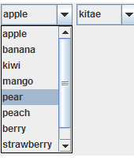


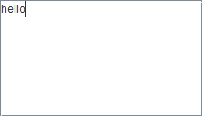

스윙 컴포넌트 예시
JButton
JCheckBox
JRadioButton
JSlider
JPasswordField
JSpinner
JTextField
JTextArea
JComboBox
JList

Slide 6

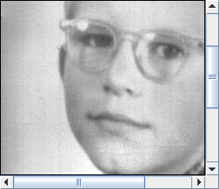
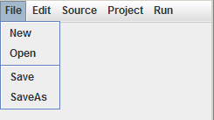
JProgressBar
JToolTip
JScrollPane
JMenu
JDialog
JFrame
JColorChooser

Slide 7
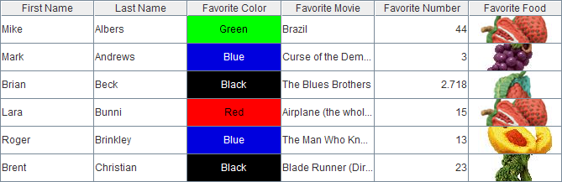
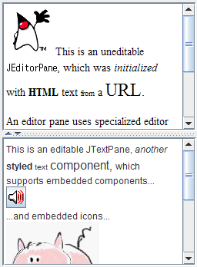
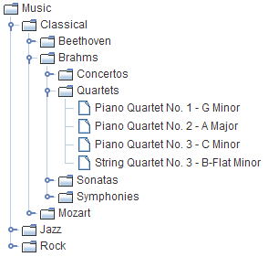
JTable
JTree
JEditorPane and JTextPane

Slide 8
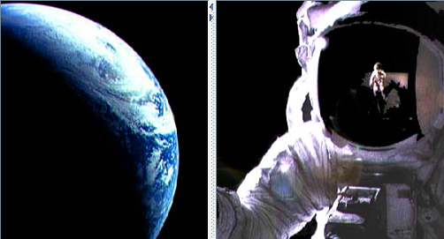
JToolBar
JTabbedPane
JSplitPane

Slide 9
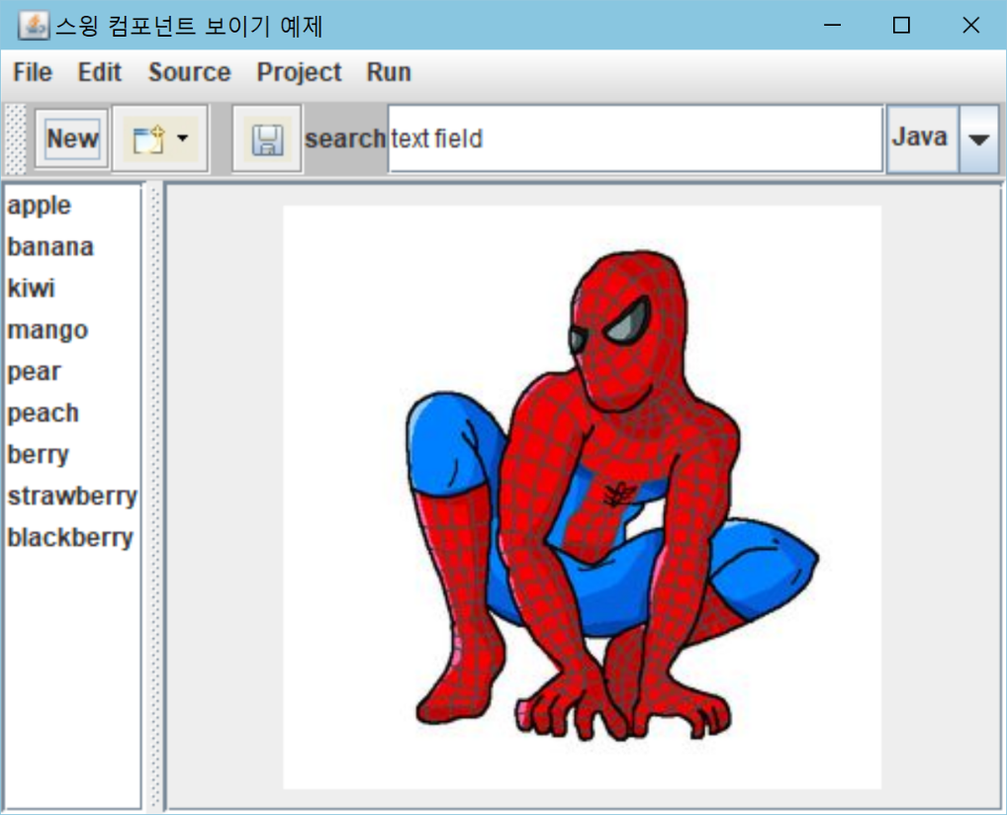
Swing 으로 만든 GUI 프로그램 샘플
프레임 윈도우 닫기 버튼
JButton
JLabel
JTextField
JFrame
JMenu
JMenuBar
JToolBar
JComboBox
JList
JLabel
JScrollPane
JSplitPane

Slide 10
GUI 라이브러리 계층 구조
Object
AWT 클래스
Font
FontMetrics
Component
Dimension
Color
Graphics
Button
Label
TextComponent
Container
List
Canvas
Scrollbar
Panel
Window
Checkbox
Choice
Applet
Frame
Dialog
Swing 클래스
JComponent
JApplet
JFrame
JDialog
JLabel
JList
JComboBox
JSlider
JTextComponent
AbstractButton
JScrollBar
JPanel
JLayeredPane
JEditorPane
JTextField
JTextArea
JOptionPane
JTabbedPane
JSplitPane
JSeparator
JRootPane
JToolBar
JPasswordField
JMenuItem
JButton
JToggleButton
JMenuBar
JToolTip
JPopupMenu
JFileChooser
JMenu
JCheckBox
JColorChooser
JTree
JTable
JTableHeader
JCheckBoxMenuItem
JRadioButton
JProgressBar
JSpinner
JScrollPane
JInternalFrame
JRadioButtonMenuItem

Slide 11
Swing 클래스의 특징
클래스 이름이 J 자로 시작
화려하고 다양한 컴포넌트로 쉽게 GUI 프로그래밍
스윙 컴포넌트는 2 가지 유형
JComponent는 상속받는 클래스
대부분의 스윙 컴포넌트
AWT의 Container를 상속받는 몇 개의 클래스
JApplet, JDialog, JFrame 등
JComponent
스윙 컴포넌트의 공통적인 속성을 구현한 추상 클래스
new JComponent() 인스턴스를 생성할 수 없음
AWT의 Component를 상속받음

Slide 12
컨테이너와 컴포넌트
컨테이너
다른 GUI 컴포넌트를 포함할 수 있는 컴포넌트
java.awt.Container 상속
다른 컨테이너에 포함될 수 있음
종류들
AWT 컨테이너 : Panel, Frame, Applet, Dialog, Window
Swing 컨테이너 : JPanel JFrame, JApplet, JDialog, JWindow
최상위 컨테이너
다른 컨테이너에 속하지 않고 독립적으로 출력가능한 컨테이너
JFrame, JDialog, JApplet
모든 컴포넌트는 컨테이너에 포함되어야 화면에 출력 가능
컴포넌트
컨테이너에 포함되어야 화면에 출력될 수 있는 순수 컴포넌트
모든 컴포넌트는 java.awt.Component를 상속받음
모든 스윙 컴포넌트는 javax.swing.JComponent를 상속받음

Slide 13
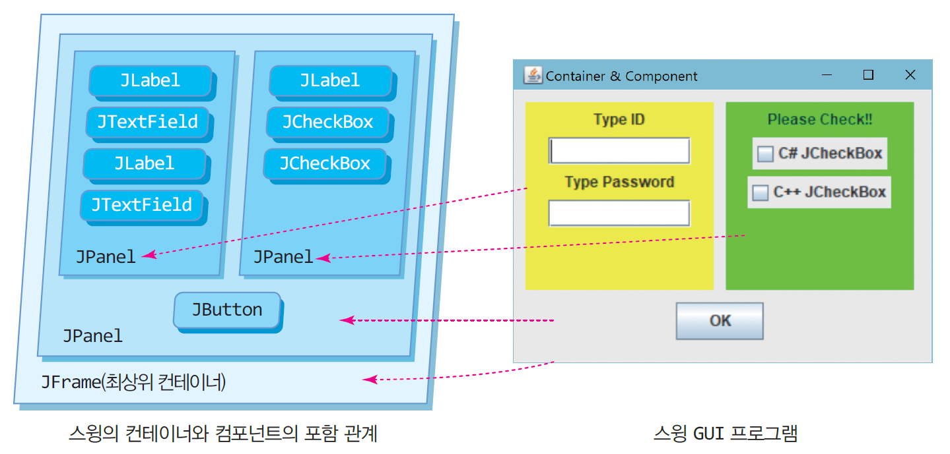
컨테이너와 컴포넌트의 포함관계

Slide 14
스윙 GUI 프로그램 만들기
1. 스윙 프레임 작성
2. main() 메소드 작성
3. 프레임에 스윙 컴포넌트 붙이기
스윙 패키지 사용을 위한 import문
import java.awt.*; // 그래픽 처리를 위한 클래스들의 경로명
import java.awt.event.*; // AWT 이벤트 사용을 위한 경로명
import javax.swing.*; // 스윙 컴포넌트 클래스들의 경로명
import javax.swing.event.*; // 스윙 이벤트를 위한 경로명

Slide 15
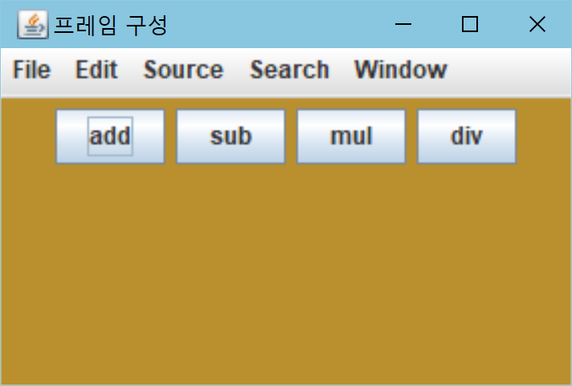
스윙 프레임
모든 스윙 컴포넌트를 담는 최상위 GUI 컨테이너
JFrame을 상속받아 구현
컴포넌트가 화면에 보이려면 스윙 프레임에 부착되어야 함
프레임을 닫으면 프레임 내의 모든 컴포넌트가 보이지 않게 됨
스윙 프레임(JFrame) 기본 구성
프레임 – 스윙 프로그램의 기본 틀
메뉴바 – 메뉴들이 부착되는 공간
컨텐트 패인 – GUI 컴포넌트들이 부착되는 공간
JFrame
타이틀 바를 가진 Frame
Frame
Menu Bar
메뉴바
Content Pane
컨텐트 팬 :
화면에 출력될
모든 컴포넌트들이
부착되는 공간

Slide 16

예제 9-1 : 300x300 크기의 스윙 프레임 만들기
300×300 크기의 스윙 프레임을 작성하라.
import javax.swing.*;
public class MyFrame extends JFrame {
public MyFrame() {
setTitle("300x300 스윙 프레임 만들기");
setSize(300,300); // 프레임 크기 300x300
setVisible(true); // 프레임 출력
}
public static void main(String[] args) {
MyFrame frame = new MyFrame();
}
}

Slide 17
main()의 위치
권장
import javax.swing.*;
public class MyFrame extends JFrame {
MyFrame() {
setTitle("첫번째 프레임");
setSize(300,300);
setVisible(true);
}
public static void main(String [] args) {
MyFrame mf=new MyFrame();
}
}
import javax.swing.*;
class MyFrame extends JFrame {
MyFrame() {
setTitle("첫번째 프레임");
setSize(300,300);
setVisible(true);
}
}
public class MyApp {
public static void main(String [] args) {
MyFrame mf = new MyFrame();
}
}
main()을 프레임 클래스 내의 멤버로 작성
main()을 가진 다른 클래스 MyApp 작성

Slide 18
프레임에 컴포넌트 붙이기
public MyFrame() { // 생성자
super("타이틀문자열"); // Jframe의 생성자 호출하여 타이틀 달기
setTitle("타이틀문자열"); // 메소드를 호출하여 타이틀 달기
}
타이틀 달기
컨텐트패인 알아내기
Container contentPane = frame.getContentPane();
Container c = frame.getContentPane();
JButton b = new JButton("Click");
c.add(b);
컨텐트패인에 컴포넌트 달기
컨텐트패인 변경
JPanel p = new JPanel();
frame.setContentPane(p);

Slide 19
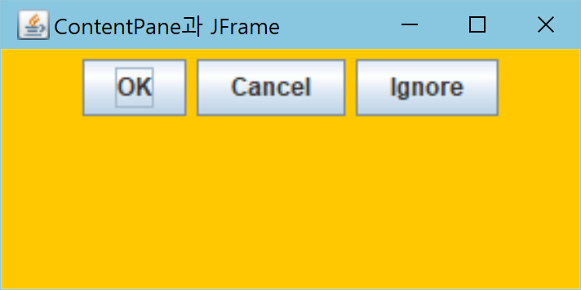
예제 9-2 : 3개의 버튼 컴포넌트를 가진 스윙프레임 만들기
다음 그림과 같이 컨텐트팬의 배경색을 오렌지색으로 하고, 이곳에 OK, Cancel, Ignore 버튼들을 부착한 스윙 프로그램을 작성하라.
import javax.swing.*;
import java.awt.*;
public class ContentPaneEx extends JFrame {
public ContentPaneEx() {
setTitle("ContentPane과 JFrame");
setDefaultCloseOperation(JFrame.EXIT_ON_CLOSE);
Container contentPane = getContentPane();
contentPane.setBackground(Color.ORANGE);
contentPane.setLayout(new FlowLayout());
contentPane.add(new JButton("OK"));
contentPane.add(new JButton("Cancel"));
contentPane.add(new JButton("Ignore"));
setSize(300, 150);
setVisible(true);
}
public static void main(String[] args) {
new ContentPaneEx();
}
}

Slide 20
스윙 응용프로그램의 종료
응용프로그램 내에서 스스로 종료
언제 어디서나 무조건 종료
프레임 종료버튼(X)이 클릭되면 어떤 일이 일어나는가?
프레임을 종료하여 프레임 윈도우가 닫힘
프레임이 화면에서 보이지 않게 되고 응용프로그램이 사라짐
프레임이 보이지 않게 되지만 응용프로그램이 종료한 것 아님
키보드나 마우스 입력을 받지 못함
다시 setVisible(true)를 호출하면 보이게 되고 이전 처럼 작동함
프레임 종료버튼이 클릭될 때 프레임을 닫고 응용 프로그램이 종료하도록 하는 방법
System.exit(0);
frame.setDefaultCloseOperation(JFrame.EXIT_ON_CLOSE);

Slide 21
main() 종료 뒤에도 프레임이 살아 있는 이유?
스윙 프로그램이 실행되는 동안 생성되는 스레드
메인 스레드
main()을 실행하는 스레드
자바 응용프로그램의 실행을 시작한 스레드
이벤트 분배 스레드
스윙 응용프로그램이 실행될 때 자동으로 실행되는 스레드
이벤트 분배 스레드의 역할
프레임과 버튼 등 GUI 화면 그리기
키나 마우스 입력을 받아 이벤트를 처리할 코드 호출
자바 응용프로그램의 종료 조건
실행 중인 사용자 스레드가 하나도 없을 때 종료
스윙 프로그램 main() 종료 뒤 프레임이 살아있는 이유
메인 스레드가 종료되어도 이벤트 분배 스레드가 살아 있어 프레임 화면을 그리고 마우스나 키 입력을 받기 때문

